Slide 1




Проект "Elise" Тема Пътуване за семейства с деца с увреждания Инструментариум
Инструмент за родители
Оригинален проект "KOM" "ГРИЖАТА НА КОРЧАК ЗА МЕЧТИ"

Slide 2
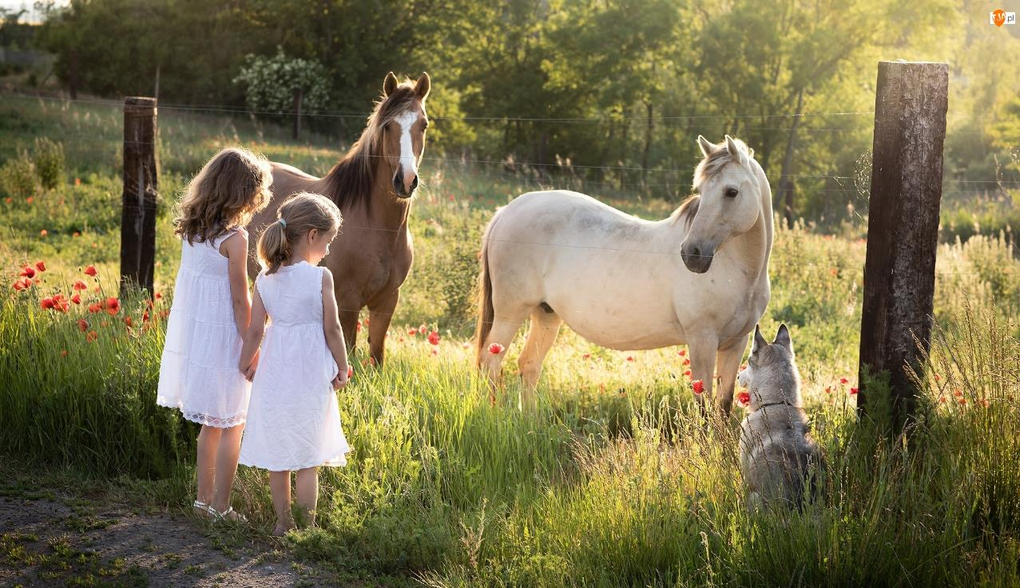
Międzynarodowy PROJEKT ELISE
ELISE ИНСТРУМЕНТ
Оригинален проект на Йоанна Сикорска под формата на терапевтични инструменти за родители, настойници и учители на деца със специални нужди.

Slide 3
Международен ПРОЕКТ "ELISE"
Следвайки ръководния принцип на международния проект на ЕС „Elise”, който е посветен на родители, учители и настойници на деца с увреждания, предлагам поддържащи терапии, които могат да се използват по приятен начин както при пътувания, така и при ваканционни пътувания.
Надявам се, че всеки от вас в тази терапия ще донесе радост и ще насърчи развитието на вашето дете.
Дизайнът е проектиран да бъде директен източник на ендорфини, когато се гледа през очите на дете.
Инструментариумът е комбинация от няколко специализирани терапии, като анималотерапия, ароматерапия, физиотерапия, мануална терапия, музикотерапия и фототерапия, които ще стимулират децата на почивка, дарявайки на цялото семейство повече положителни впечатления и емоции в свободното им време.

Slide 4
Международен ПРОЕКТ "ELISE"
Заслужава да се отбележи, че предложенията за поддържаща грижа за деца с увреждания са специално подбрани и адаптирани за практикуване в училищна и домашна среда, т.е. на ежедневна база и на почивка, и са широко достъпни и удобни за практикуване в различни условия .
Вдъхновен от подхода на Корчак, който вижда човек в дете, но и гледа на света през очите на дете, а не на възрастен, аз наричам проекта си „Грижата на Корчак за мечтите“ и с удоволствие го представям като инструментариум, т.е. терапевтично средство за родители на деца със специални потребности, настойници и учители.
Линк към филма „Социални бариери пред пътуването за семейства с деца с увреждания“:
https://www.mamaniezawszebylamama.pl/index.php/film?lang=pl

Slide 5
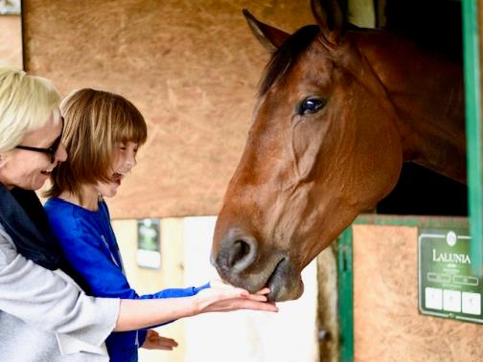
Международен ПРОЕКТ "ELISE"
ТЕРАПИЯ С ЖИВОТИНИ
Тази терапия включва близък контакт с животните и подпомага сетивното, емоционалното съзнание, лабиринта, скелетната система, намалява мускулното напрежение, повишава самочувствието, ефективността, социалните взаимоотношения, учи на независимост, отговорност, релаксира, осигурява ендорфини, рехабилитира деца с детска парализа и множество склероза, аутизъм, синдром на аспержи, ADHD, свръхчувствителност и емоционални проблеми, т.е. отдаване, страх, недоверие, депресия, стимулация

Slide 6
Международен ПРОЕКТ "ELISE"
Разграничаваме няколко вида терапия с животни, като отчитаме контакта с различни видове животни и прякото им взаимодействие с човека.
Хипотерапия - взаимодействие с коня
Куче терапия - контакт с кучето
Котешка терапия - контакт с котки
Алпака терапия - контакт с лами
Авиационна терапия – контакт с птици
Онотерапия – контакт с магаре
Лаготерапия - контакт със зайци
Родотерапия - контакт с гризачи
Кавиотерапия - контакт с морско свинче
Делфинотерапия – контакт с делфини
Бовитеротерапия - контакт с рогати домашни любимци (кози, овце, говеда)

Slide 7
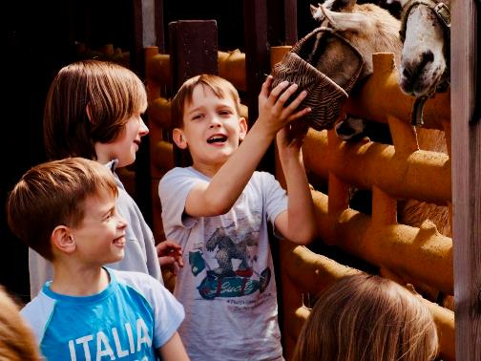
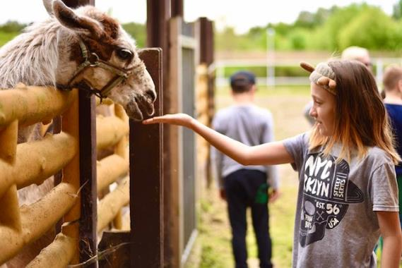
Международен ПРОЕКТ "ELISE"

Slide 8
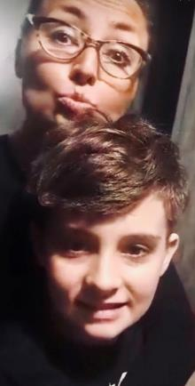
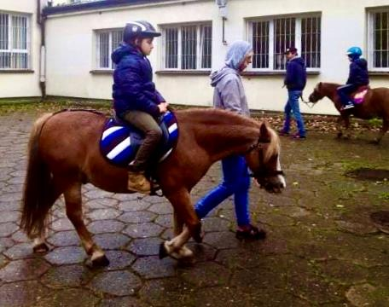
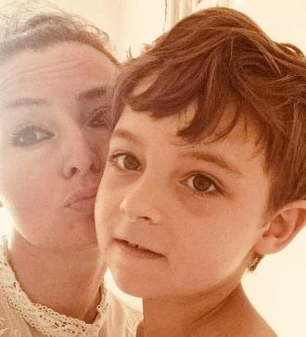
Международен ПРОЕКТ "ELISE"
Карол, момче с аутизъм, е в 5-и клас на училище за мечти Корчак. Вече 4 месеца Карол редовно посещава хипотерапия, която се организира ежеседмично от училището в двора му.

Slide 9
Международен ПРОЕКТ "ELISE"
Ето как 11-годишната Карол вижда хипотерапията:
Вероятно най-много харесвам четвъртъка, винаги ги чакам дълго, цяла седмица, но срещата с Джери ме възнаграждава напълно, защото Джери е просто страхотен.
Знаеш ли кой е Джери? Той е истински приятел, с удоволствие играя с индианци и каубои; понякога съм Зоро или 3-ма мускетари или жокей, защото винаги нося каска, преди да се срещна с него.
С Джери всичко е възможно, всяка игра е успешна, щом активирам въображението си седяйки на гърба му, защото Джери е моето малко конче, истинско пони; в закуската ми за закуска мама винаги слага ябълки и моркови, които му давам в края на срещата ни, като галя дългата му светла грива и разбивайки кафявата му сладка муцуна.
Правя същото, докато седя на седлото, навеждам се напред, лягам и прегръщам Джери, като държа гладката му шия и грива с ръце, а той бавно ме носи на гърба ми. Много харесвам тези моменти.
Трябва да се отбележи, че наскоро успях да стоя сам в седлото на прави крака с вдигнати ръце; Дори не помръднах, когато понито ми се размърда и направи кръг около училищния двор. Знаеш ли, всички ме аплодираха и аз се почувствах страхотно като любимия си герой. Обичам четвъртък с Джери за всички 300%!

Slide 10
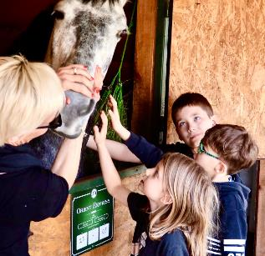
Международен ПРОЕКТ "ELISE"
Майката на Карол Каша Лефанович вижда хипотерапията по следния начин:
Връзка към историята на майката на Карол:
https://www.youtube.com/watch?v=BRrRYoBukVQ
Мнението на други родители за ефектите от хипотерапията по време на празниците може да намерите във филма „Социални бариери пред пътуването на семейства с деца с увреждания“. (Първата връзка в този имейл)
Връзка към образователна програма за деца за терапия с животни от гледна точка на детето и запознаването им с магическия свят на ветеринарните лекари:https://www.polskieradio.pl/18/4775/Artykul/2707563,Zooterapia-Nazdrowie?fbclid=IwAR1gH5Upgb0qtfUphkJnow9BIoG7vq_lLkn5HVZhHZDYf0tlajOmiLgCXHQ
В предлагането на агротуризма сме заобиколени от животни, което засилва положителния ефект от терапията. В сравнение с други форми на туризъм, тук имаме възможността да прекараме време с животни и да се насладим на предимствата на зоототерапията, например да заведем кучето си до хотел, да плуваме с делфини, да наблюдаваме птици или да изследваме района, независимо от дестинацията, да отидем до конюшни, за да имат деца възможност да се запознаят с коне и понита, да участват в хипотерапия по време на почивката си и да се забавляват.

Slide 11
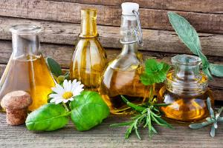
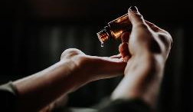
Международен ПРОЕКТ "ELISE"
АРОМАТЕРАПИЯ
Подпомага концентрацията и имунитета, има естествен ефект върху имунната и нервната система.
Освен това подобрява настроението и самочувствието, намалява симптомите на болка, почиства тялото от токсини, поддържа цялата имунна система, намалява агресията, насърчава процеса на концентрация, мислене и съзидание.
Ароматерапията работи в две области. Първата област се отнася до бактерицидни и вируцидни свойства. Втората зона има положителен ефект върху нашите емоции и настроение, като стимулира нервната система.
Как може да се постигне това? Местата, където децата остават вкъщи, в училище или в хотелска стая, трябва да бъдат добре навлажнени с водна пара, допълнена с капки натурални масла, за да отговарят на индивидуалните здравни нужди и миризма на нашите деца (използваме различни масла за намаляване на концентрацията, хиперактивността, апатията , агресия, хрема или кашлица)
Достатъчно е също така да сложите няколко капки върху дрехите на детето, например яката на блузата ще бъде идеално място за подушване на миризмата и осигуряване на мозъка с импулси и стимули, които влияят положително на тялото ни.
Това е наистина лесно и лесно за изпълнение във всяка ситуация.

Slide 12
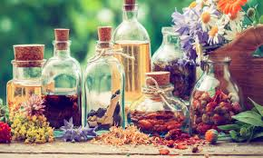
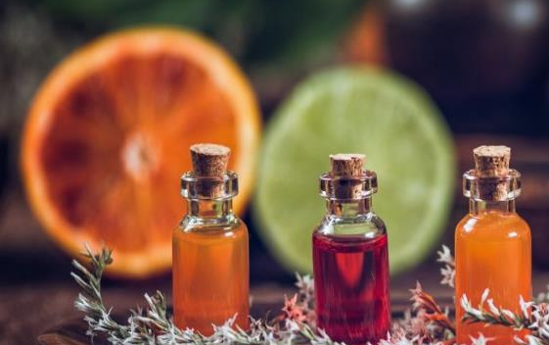
Международен ПРОЕКТ "ELISE"

Slide 13
Международен ПРОЕКТ "ELISE"
В днешно време, в ерата на пандемията, темата за здравето има друго, по-голямо и по-важно измерение, поради което значението на ароматерапията при антибактериалните масла нараства.
Причината е неспособността на патогенните микроби да се имунизират срещу всички химични и органични вещества, тъй като дори най-простото етерично масло съдържа от 200 до 400 вещества, като някои от тях са толкова ниски, че не могат да бъдат разграничени. Той съдържа не само едно активно вещество, а огромен набор от различни вещества.
Например, антибиотиците се противопоставят на все повече и повече микроорганизми, защото съдържат само едно вещество, а не цялата армия.
Към днешна дата не са идентифицирани бактерии, устойчиви на етерични масла, а ароматерапията работи чудесно като допълнителна терапия.
Списъкът с етерични масла за деца със специални нужди е както следва: лавандула, цитрусови плодове, мащерка, розмарин, канела, карамфил, мента, чаено дърво, евкалипт.
Важно е първо да се свържете с вашия ароматерапевт, за да съчетаете ароматите и маслата с индивидуалните сензорни нужди и емоционални преживявания на вашето дете.
Връзка към видео от уроци по география, съчетано с въведение в ароматерапиятаhttps://www.youtube.com/watch?v=5eyZP5Uv6qY

Slide 14
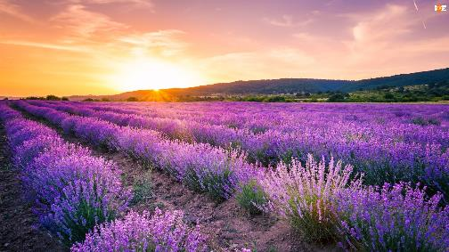
Starptautiskais PROJEKTS "ELISE"
Лавандула
Свойства: повишава активността на бета вълните в мозъка, успокоява, бори се с безсънието, допълнително отблъсква насекомите – молци, комари, мухи.
Помага в борбата с: главоболие, заздравяване на рани, изгаряния и язви, включително в интимните зони и устата, дезинфекцира настинки, ангина, хрема и кашлица, ADHD и хиперактивност

Slide 15
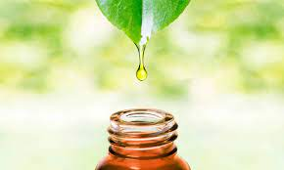
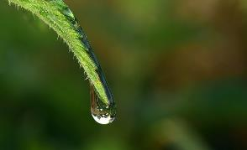
Международен ПРОЕКТ "ELISE"
Розмарин - Свойства: противораково, противовъзпалително, антибактериално, антиоксидантно, вируцидно и фунгицидно, подобрява храносмилането. Укрепва имунитета, предпазва от UV радиация.
Помага в борбата с: ниска кръвна захар, симптоми на грип; подобрява липидния профил.
Мащерка - Свойства: помага за възстановяване от болестта, има свойства против стареене, насърчава ума след умствени преживявания, помага при синдром на Алцхаймер.
Помага в борбата със: заболявания на сърдечно-съдовата система, подуване на крайниците, прекомерно изпотяване, хепатит и други заболявания.
Евкалипт - Свойства; бактерицидно, антивирусно, противовъзпалително и стимулиращо.
Помага в борбата: дебела хрема, възпалено гърло или запушени синуси, подпомага кръвообращението - затопля замръзналите крака и сърцето, стимулира сивите клетки.
Чаено дърво - Свойства: успокоява, помага за контролиране на шока, истерията, повишава умствената и физическата устойчивост.
Помага в борбата срещу: гъбични, вирусни, бактериални кожни проблеми, инфекции на белите дробове (бори слуз).

Slide 16
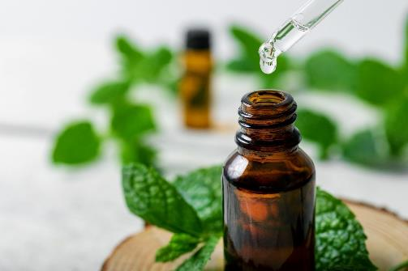
Международен ПРОЕКТ "ELISE"
Мента
Свойства: почиства и стимулира ума, помага за концентрация, отблъсква насекомите, особено кърлежите.
Помага в борбата с: лошо храносмилане, прекомерен апетит, гадене и други стомашни проблеми, прегряване на мускулите, треска. Предназначен за деца с аутизъм и ADHD.

Slide 17
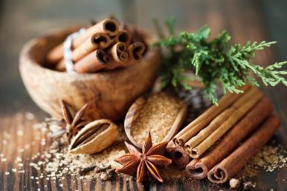
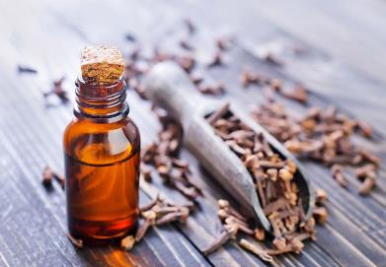
Международен ПРОЕКТ "ELISE"
Канела - Свойства: има антисептични, аналгетични, бактерицидни и противовъзпалителни свойства.
Помага в борбата с: отслабен имунитет, кожни проблеми и възпаления.
Карамфил - Свойства: има антибактериални, антивирусни и противогъбични, антиалергични и антисептични свойства.
Помага в борбата с: лошо настроение и самочувствие (мотивира за работа), симптоми на респираторни заболявания и настинки, ангина, грип, хрема и кашлица, астма, както и невралгия, стомашно разстройство, метеоризъм, диария и гадене.

Slide 18
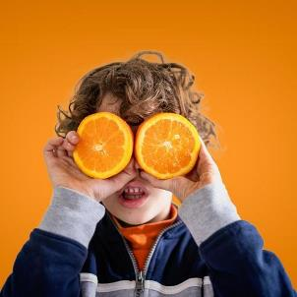
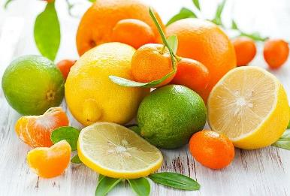
Международен ПРОЕКТ "ELISE"
Портокал
Качества: носи радост и оптимизъм в сърцето.
Помага в борбата срещу: депресивни и апикални състояния, проблеми с кръвообращението, подуване, нездравословна или мазна кожа. Препоръчва се за деца с аутизъм.
Лимон
Характеристики: подобрява паметта, концентрацията, намалява тревожността и стреса, осигурява положително настроение.
Помага при: проблеми с черния дроб, прекомерна киселинност, отслабена коса, нокти и кожа, депресия и апатия, разсеяност. Препоръчва се за деца с аутизъм.

Slide 19
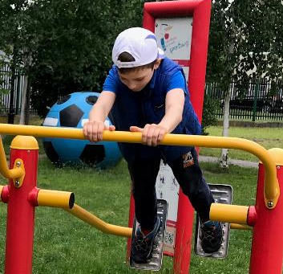
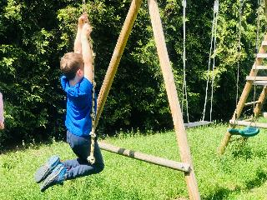
Международен ПРОЕКТ "ELISE"
ФИЗИОТЕРАПИЯ
Помага за връщане към физически упражнения, намалява мускулното напрежение, регулира лимфната система, коригира стойката, отпуска и поддържа мускулната система.
Необходимо е посещение при физиотерапевт, който ще постави диагноза и ще предостави на родителите подходящи препоръки и комплекс от упражнения, които могат да се изпълняват на 2 квадратни метра както у дома, така и на почивка.

Slide 20
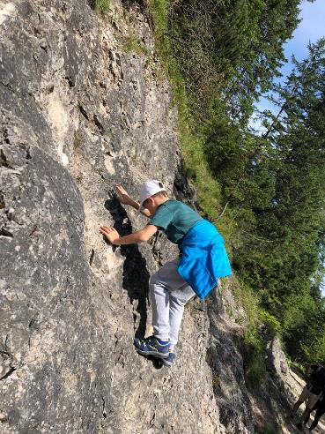
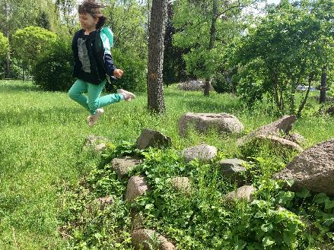
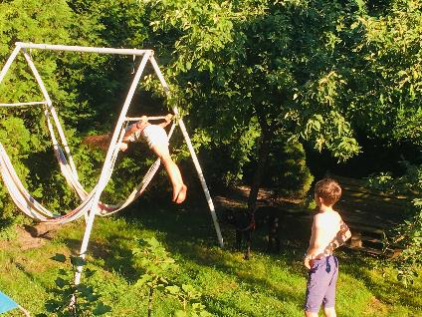
Международен ПРОЕКТ "ELISE"

Slide 21
Международен ПРОЕКТ "ELISE"
МАНУАЛНА ТЕРАПИЯ
Насърчава: ръчна терапия, сетивност, дълбоко сетиво, концентрация, търпение, точност, творческо мислене, пространствено въображение, съзидание.
През почивните дни ние провеждаме ръчни работилници всеки ден, съобразени с настаняването и местните ресурси.
Например колиби, къщи от шишарки, скулптури от парчета дърво, орнаменти от черупки, буркани с пясък, неща от клонки, пясъчни скулптури на плажа.

Slide 22
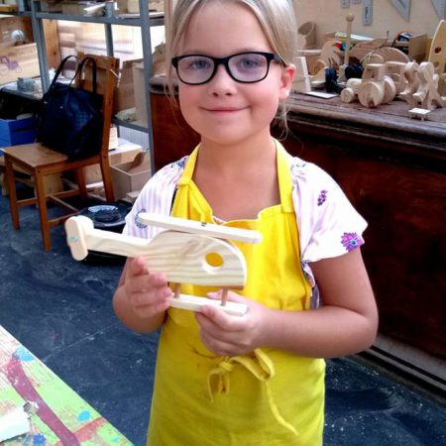
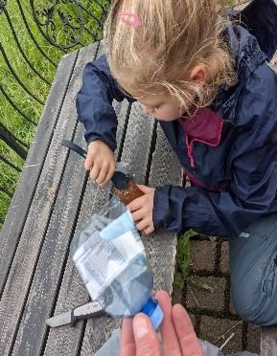
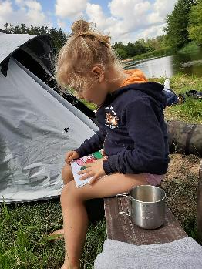
Международен ПРОЕКТ "ELISE"

Slide 23
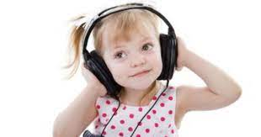
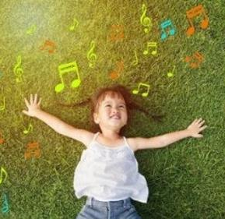
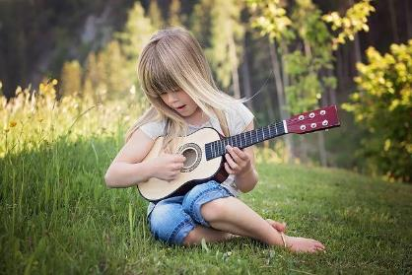
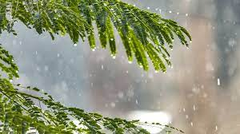
Международен ПРОЕКТ "ELISE"
МУЗИКАТЕРАПИЯ
Насърчава релаксацията, намалява мускулното напрежение и успокоява. Помага при проблеми със загубата на слуха.
Терапията включва слушане на релаксиращата музика на детето в слушалките им всеки ден в продължение на поне половин час, релакс след вечеря, независимо дали на плажа или на дивана.

Slide 24
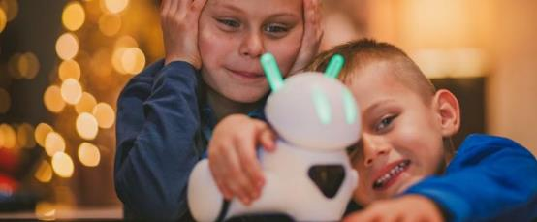
Международен ПРОЕКТ "ELISE"
ФОТОННА ТЕРАПИЯ
Той насърчава компютърните науки, програмирането, емоционалния контрол, изграждането на взаимоотношения, сензорното обучение и творческото мислене.
Вземането на робо-куче, управлявано от таблет, на почивка, оборудвано с подходящ и удобен за децата софтуер, всъщност не би трябвало да е проблем; той перфектно ще отвлече вниманието от игрите и телефона, като ги води през игри с редовна образователна, сензорна и стимулираща терапия.
Предимствата на фотона, базирана на иновативна технология, разработена от полски специалисти, са оценени на 72 пазара по целия свят.
Линк към филма „Съвременни технологии в образованието, отчитащи обучението на деца със специални потребности“:https://youtu.be/czZUFNhBJAo

Slide 25
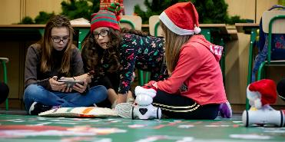
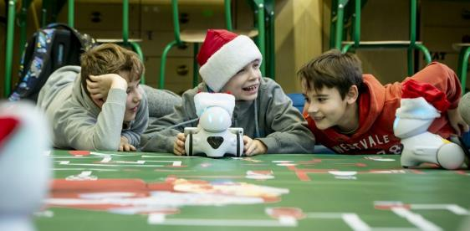
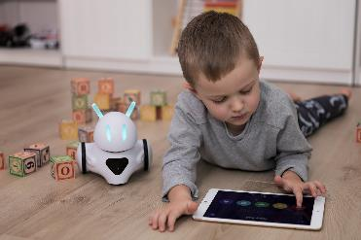
Международен ПРОЕКТ "ELISE"
Връзка към образователно видео за родители, учители и настойници, обясняващо принципите на терапия за дете с роботhttps://www.youtube.com/watch?v=LJFvqBL2Z1w

Slide 26
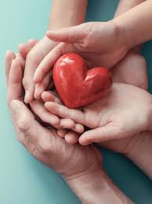
Международен ПРОЕКТ "ELISE"
Преди да се използва CRS терапията възможно най-ефективно като част от почивката, трябва да се направи изборът на самия вид туризъм, за да се вземат предвид всичките му предимства и недостатъци в очите на детето.
Агротуризмът е препоръчителният вид туризъм за семейства с деца със специални нужди, тъй като лесно се допълва с пълна CRS терапия.
Накрая бих искал да покажа влиянието на педагогическата и терапевтичната работа на ученик от Korchak Dream School, момче с ADHD и аутистичен спектър.
13-годишният Антек обича планините, както казва "Всяка планина", но най-много Хималаите.
Въпреки болестта си, той има мечти и с помощта на родителите си ги реализира и се наслаждава, както когато беше на Еверест.
Той направи презентация за часа по география, която беше допълнена с разкази за семейни празници в Хималаите.https://www.youtube.com/watch?v=lBIUNm70YtE

Slide 27
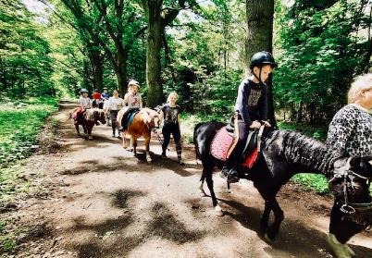
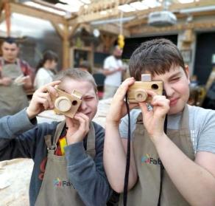
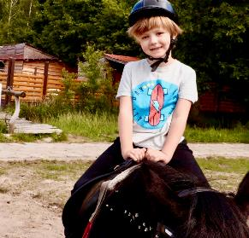
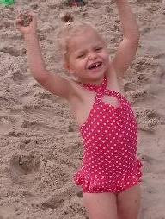
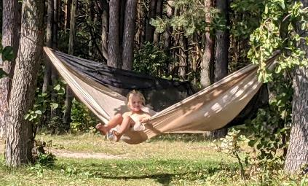
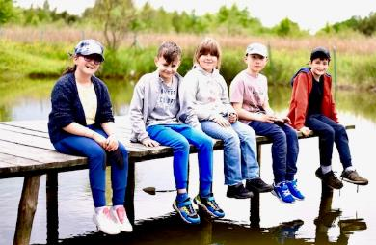
Международен ПРОЕКТ "ELISE"

Slide 28


УСПЕХ С "KRS"!

Slide 29
Starptautiskais PROJEKTS "ELISE"
Bibliogrāfija:
http://www.animaloterapia.eu/6-polskie-stowarzyszenie-hodowcow-oslow/
www.zwierzetaludziom.pl
www.kynoterapia.eu
www.pthip.org.pl
www.pettherapysociety.com
www.delfinoterapia.net.pl
https://portalzdrowiadziecka.pl/index.php/video/terapia-poprzez-muzyke/

Slide 30
Starptautiskais PROJEKTS "ELISE"
Bibliogrāfija:
Szczuciński, A. (2005). Przygotowanie psychologiczno-motoryczne i możliwości organizacyjne osób niepełnosprawnych oraz organizacji skupiających osoby o specjalnych potrzebach do udziału w ruchu turystycznym, In Międzynarodowa Konferencja Osób Niepełnosprawnych Krajoznawstwo i turystyka osób niepełnosprawnych – bez granic i barier.
Janusz Korczak “jak Kochać Dziecko” Data 1. wyd. pol.:1998-01-01 ISBN:9788366719064
https://parenting.pl/autystyczny-chlopiec-w-podrozy-zachowanie-zalogi-wzrusza
https://portal.abczdrowie.pl/rehabilitacja-dzieci-z-autyzmem
https://cordis.europa.eu/article/id/123847-teaching-robots-how-to-interact-with-children-with-autism/pl
https://www.instytutaroma.pl/top-10-olejkow-eterycznych-dla-autystow/

